Slide 2
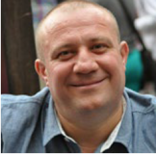
GENEROSIDADE, PROSPERIDADE E BÊNÇÃO DE CAUSA PARA
EFEITO
LAURENTIU IONESCU

Slide 3

“Prosperidade” com frequência está associada com o quando de dinheiro ou valores em ações a pessoa tem.

Slide 4

Palavras novas e exóticas como “bitcoin” ou “cryptomoeda” regularmente aparecem nas conversas de todos os dias.

Slide 5

Nas últimas décadas, houve um aumento de “especialistas” prometendo métodos infalíveis para garantir prosperidade financeira.

Slide 6
O EVANGELHO DA PROSPERIDADE

Slide 7
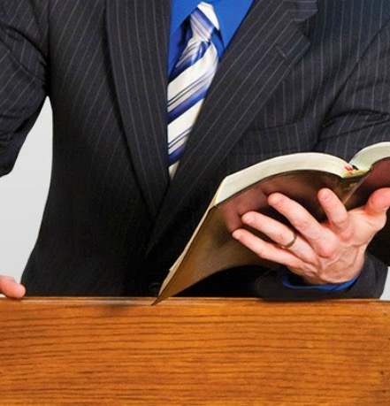
Esta teologia vê a bíblia como um concerto entre Deus e o ser humano.

Slide 8
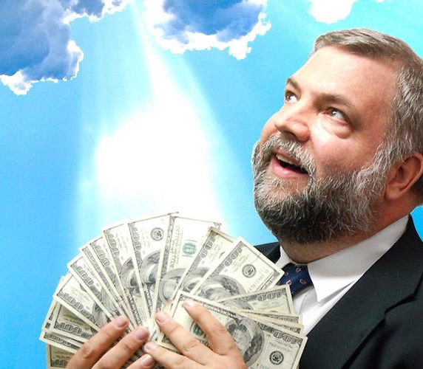
O perigo com esse tipo de religião é que transforma Deus em um poder a nosso serviço.

Slide 9
A ORIGEM

Slide 10
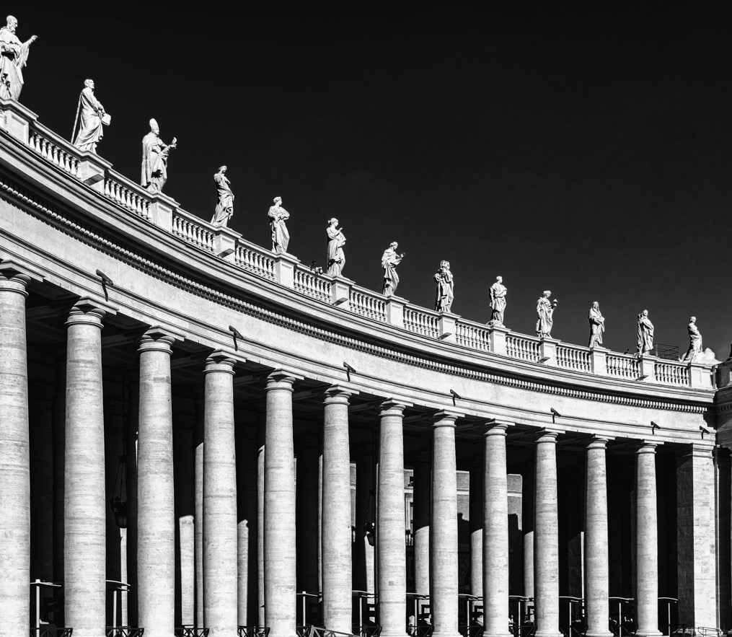
ela traz uma semelhança suspeita com a religião Romana pagã.

Slide 11
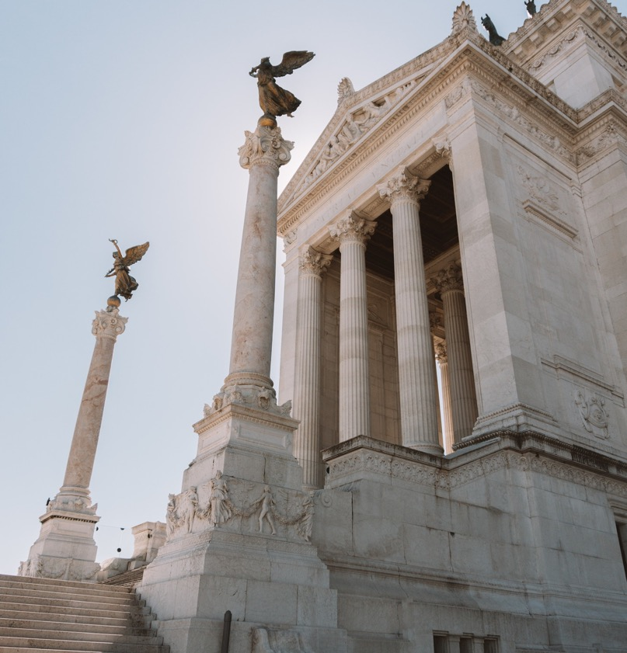
“dot ut des”, (Eu lhe dou para que você me dê);
“dot ut facias” (Eu dou para que você faça);
“facio ut des” (Eu faço e você dá);
“facio ut facias” (eu faço e você faz) O princípio do “do ut des” (Eu lhe dou e você me de)

Slide 12
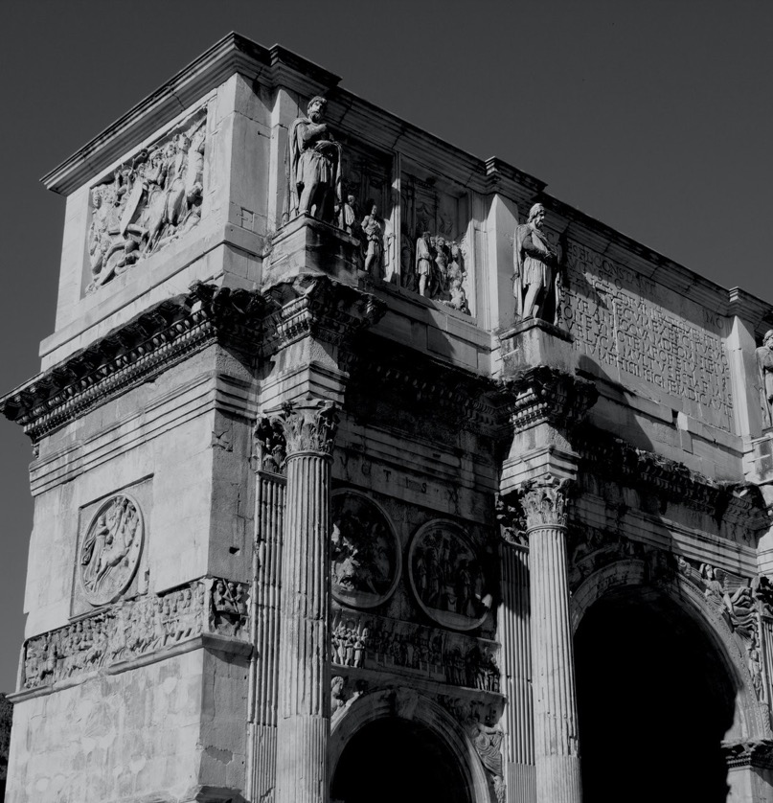
É uma religião compensatória na qual o propósito é resolver crises usando a divindade.

Slide 13
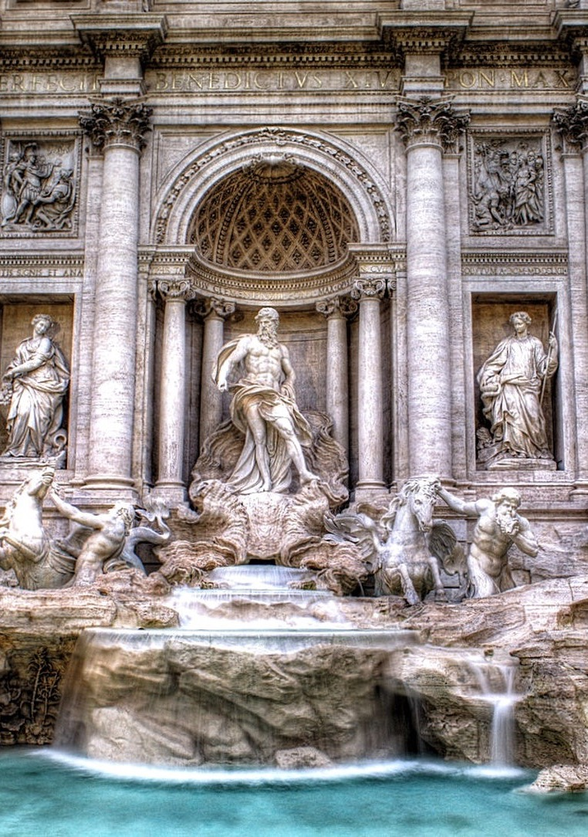
seis estágios
Crises
Iniciativa humana
Oferta/sacrifício como depósito
Resposta Divina
Sacrifício como agradecimento
Crise resolvida

Slide 14
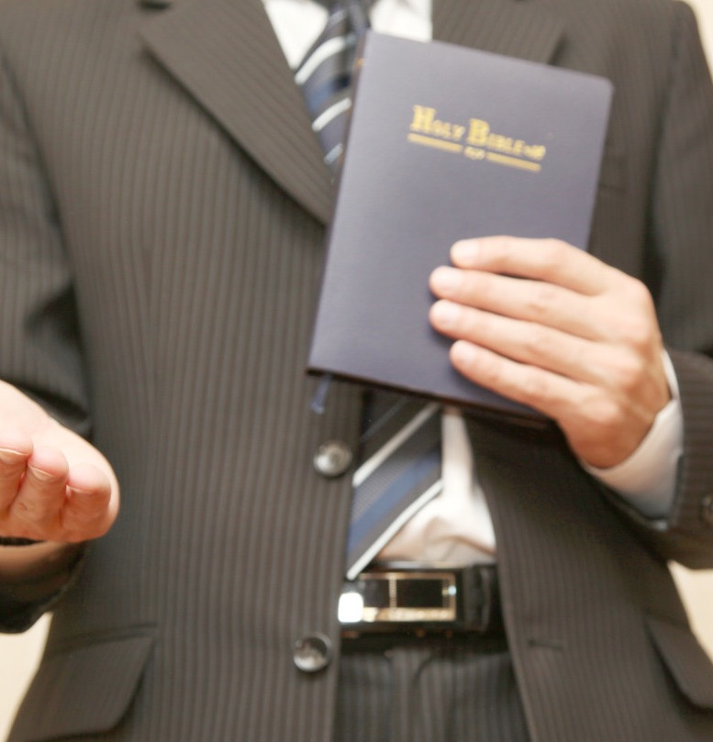
A Teologia da Prosperidade revela um mecanismo semelhante.

Slide 15
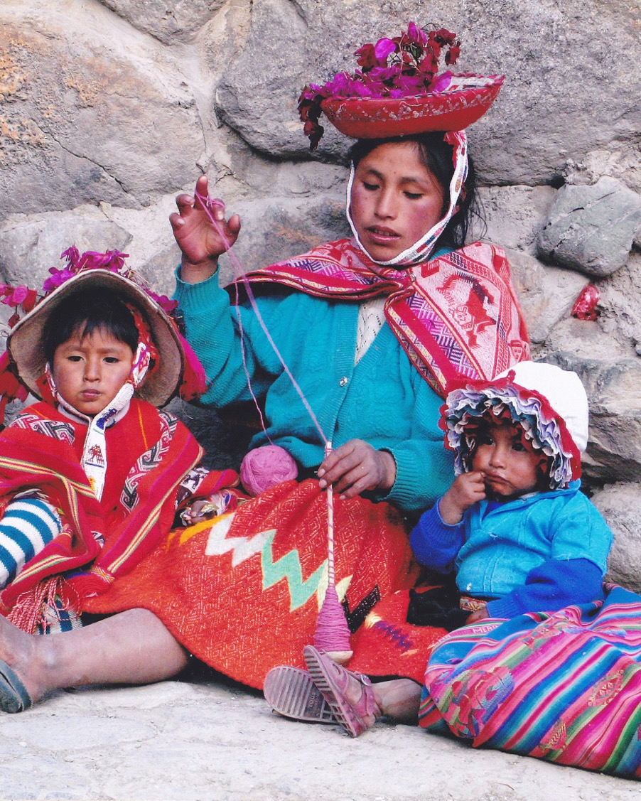
Seres humanos em necessidade econômica: Um resultado do pecado e falta de fé.

Slide 16
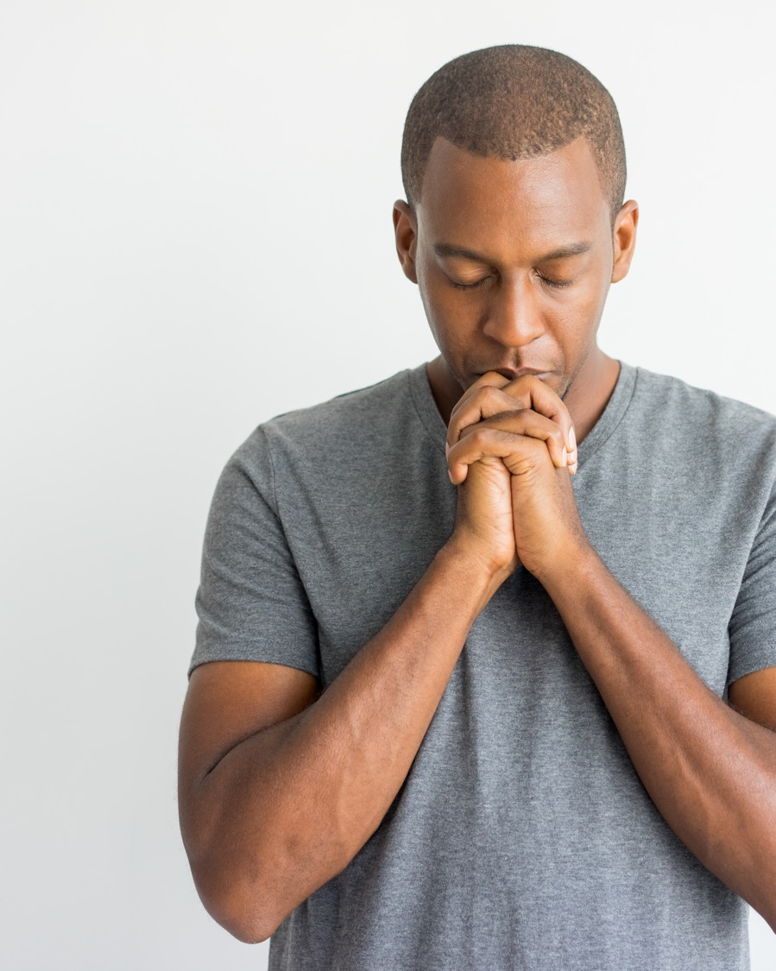
Iniciativa de fé: Arrependimento significa ter fé nas promessas de Deus.

Slide 17

Ofertas/doações: O crente tem que doar uma grande soma de dinheiro como evidência de sua fé em Deus.

Slide 18
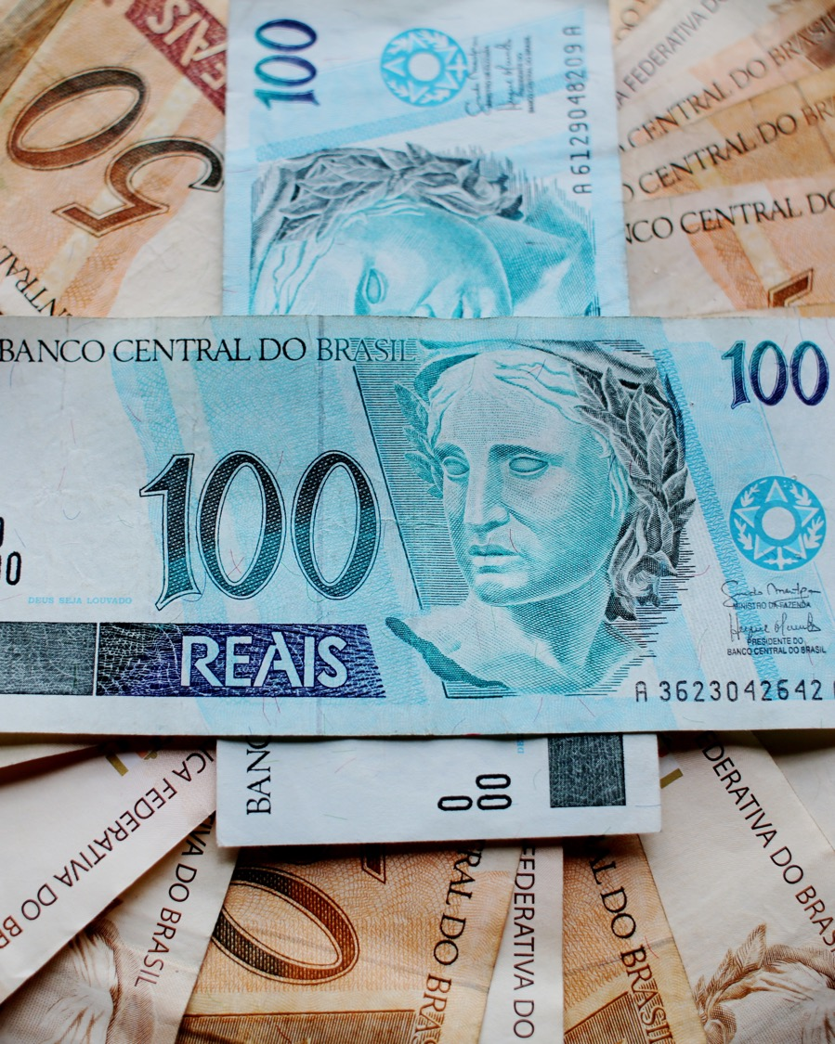
Resposta Divina: Deus abençoará a fé do crente resolvendo seus problemas econômicos.

Slide 19

Agradecimento e repetição do sacrifício: Se o crente recebe uma bênção material, o crente precisa continuar repetindo a oferta, para que as bênçãos continuem vindo.

Slide 20

Dar para receber: Uma estratégia cristã de estilo de vida. O crente precisa continuar doando para que o sucesso na vida espiritual possa ser alcançado.

Slide 21
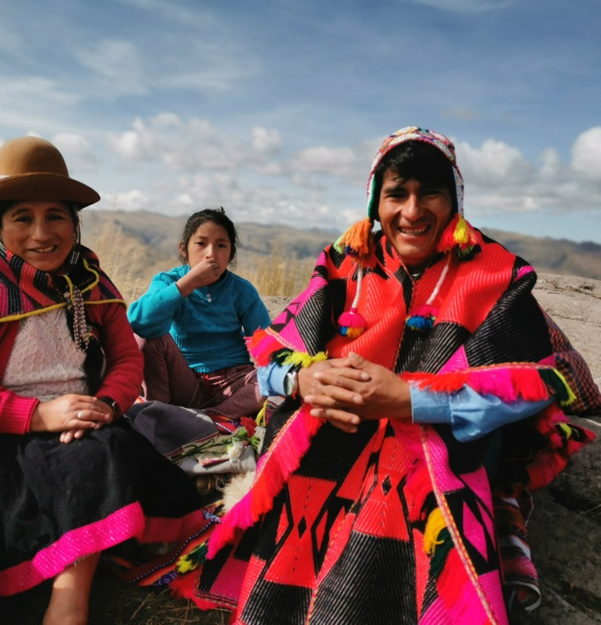
O propósito do plano de salvação de Deus não contempla redenção financeira, mas redenção moral.

Slide 22

O conceito bíblico é que Deus e sua graça são fonte de bênçãos para o fiel e para o infiel.

Slide 23
“Mas eu digo: Amem os seus inimigos e orem por aqueles que os perseguem, para que vocês venham a ser filhos de seu Pai que está nos céus. Porque ele faz raiar o seu sol sobre maus e bons e derrama chuva sobre justos e injustos”.
(Mateus. 5:44, 45, NVI).

Slide 24

A Teologia da Prosperidade induz a ideia de um relacionamento compensatório entre ações humanas e a graça divina.

Slide 25
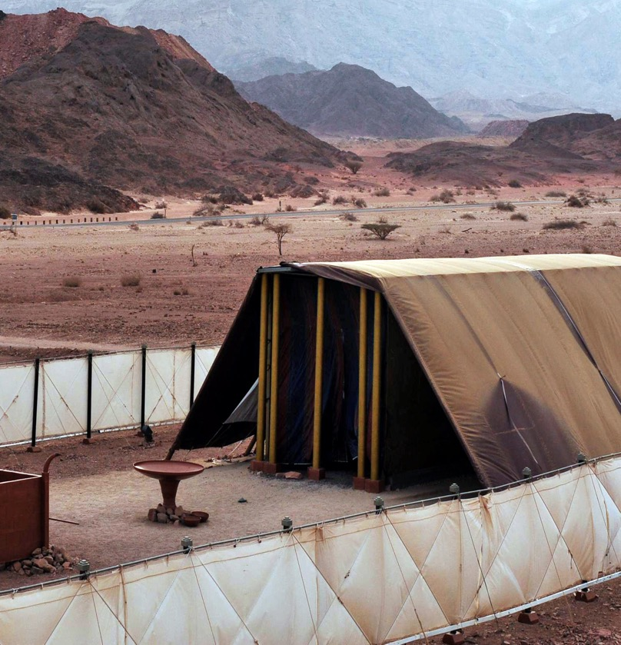
No Velho Testamento a prosperidade não era ligada à ideia de ofertas dos adoradores oferecidas para Deus, mas com obediência e fidelidade em consideração ao Criador.

Slide 26

bênçãos são causas de agradecimentos e doações.

Slide 27
Como posso retribuir ao SENHOR toda a sua bondade para comigo?”
Salmos 116:12

Slide 28
“Erguerei o cálice da salvação e invocarei o nome do SENHOR”
Salmos 116:13

Slide 29
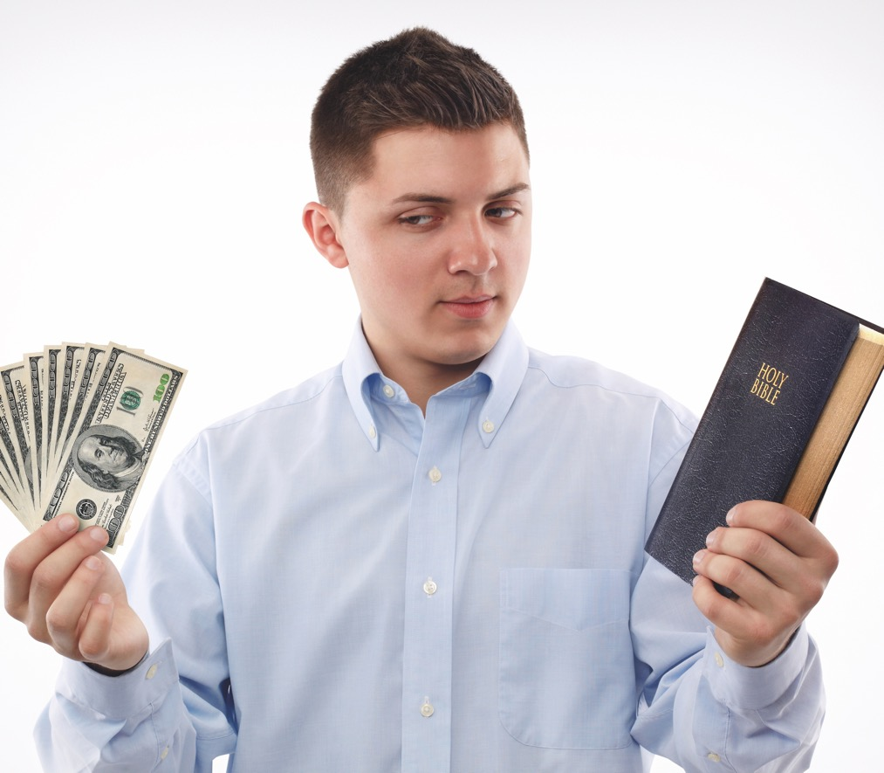
O contraste entre a teologia da prosperidade e a teologia bíblica é evidente.

Slide 30

Prosperidade é um tipo de relacionamento.

Slide 31
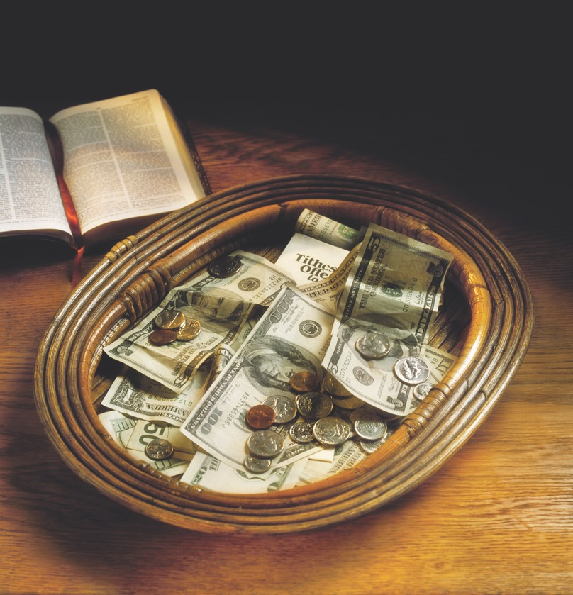
Dar não significa perder, mas significa ADORAR, DOAR, GRAÇA, AJUDAR.

Slide 32

Nós enfrentamos dois sistemas mutuamente em oposição.

Slide 33
“É mais abençoado dar do que receber”.
Atos 20:35, KJV

Slide 34
“O reino de Deus não é comida nem bebida, mas justiça, paz e alegria no Espírito Santo” .
Rom. 14:17, KJV

